Slide 1
Организация предметно-развивающей среды в группе общеразвивающей направленности от 5 до 6 лет.
Подготовили воспитатели:
Фофонова И. О.
Беляева О. Н.

Slide 2
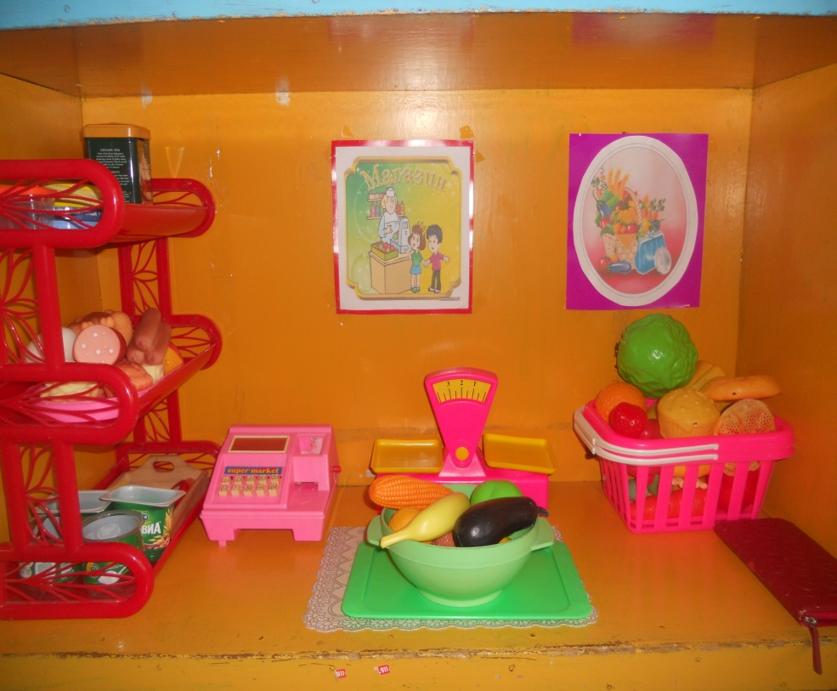
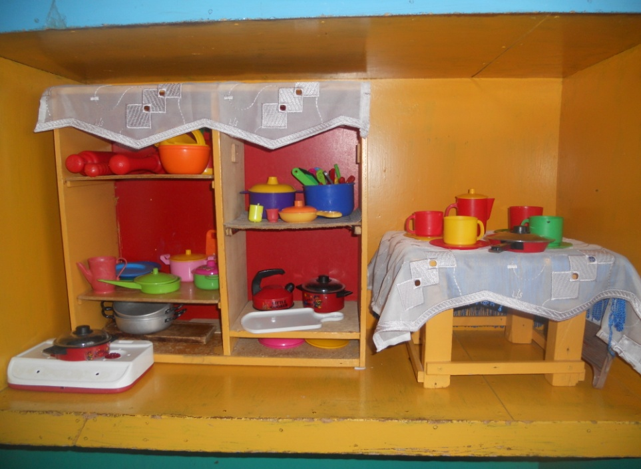
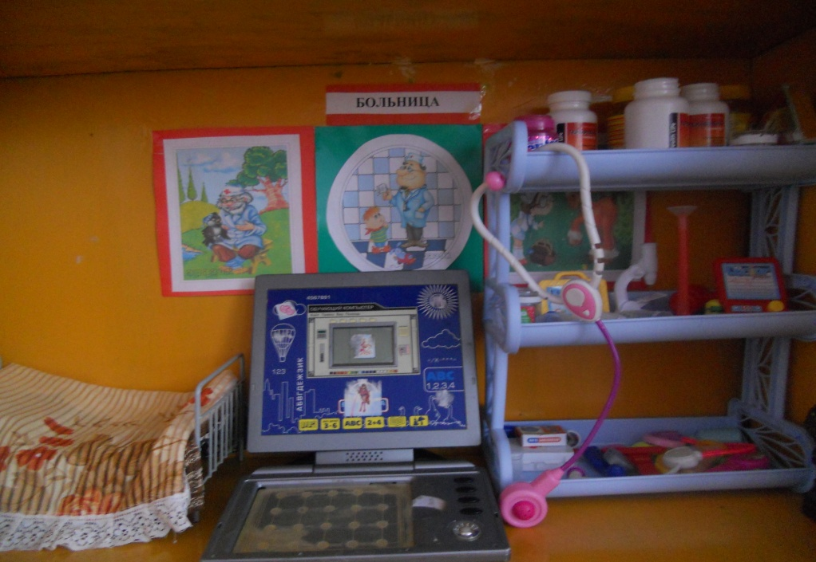
Центр сюжетно-ролевых игр.

Slide 3
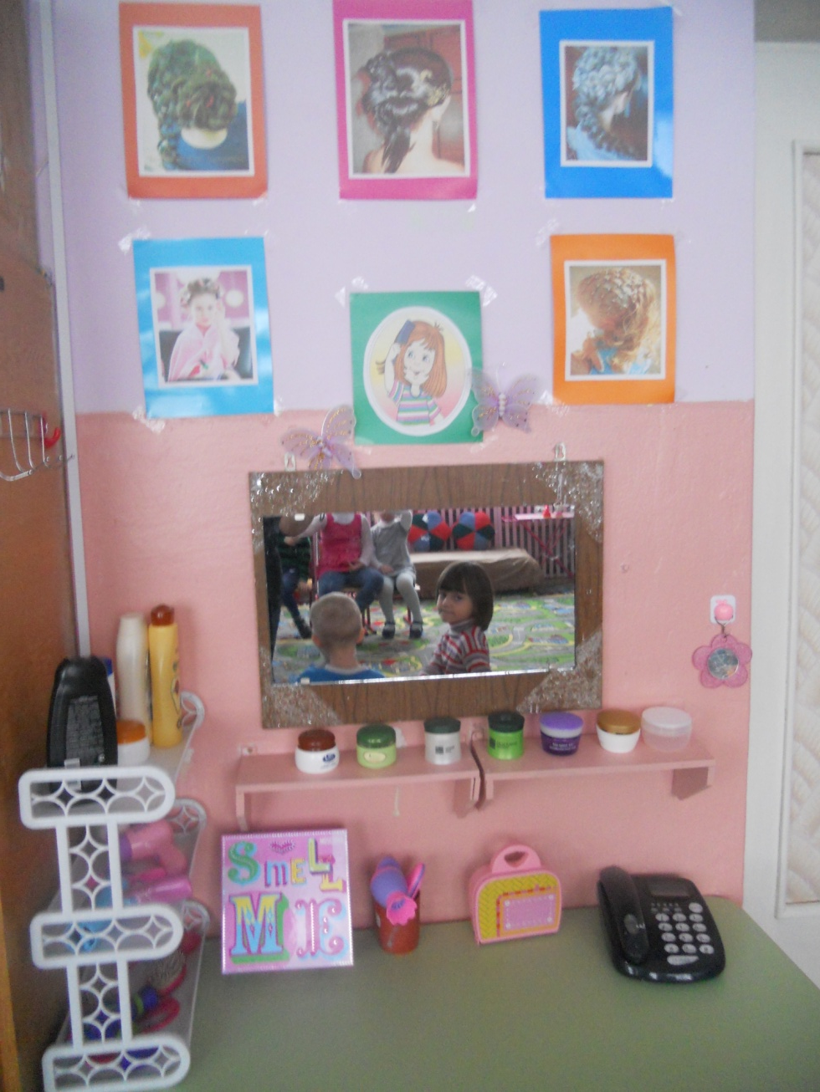
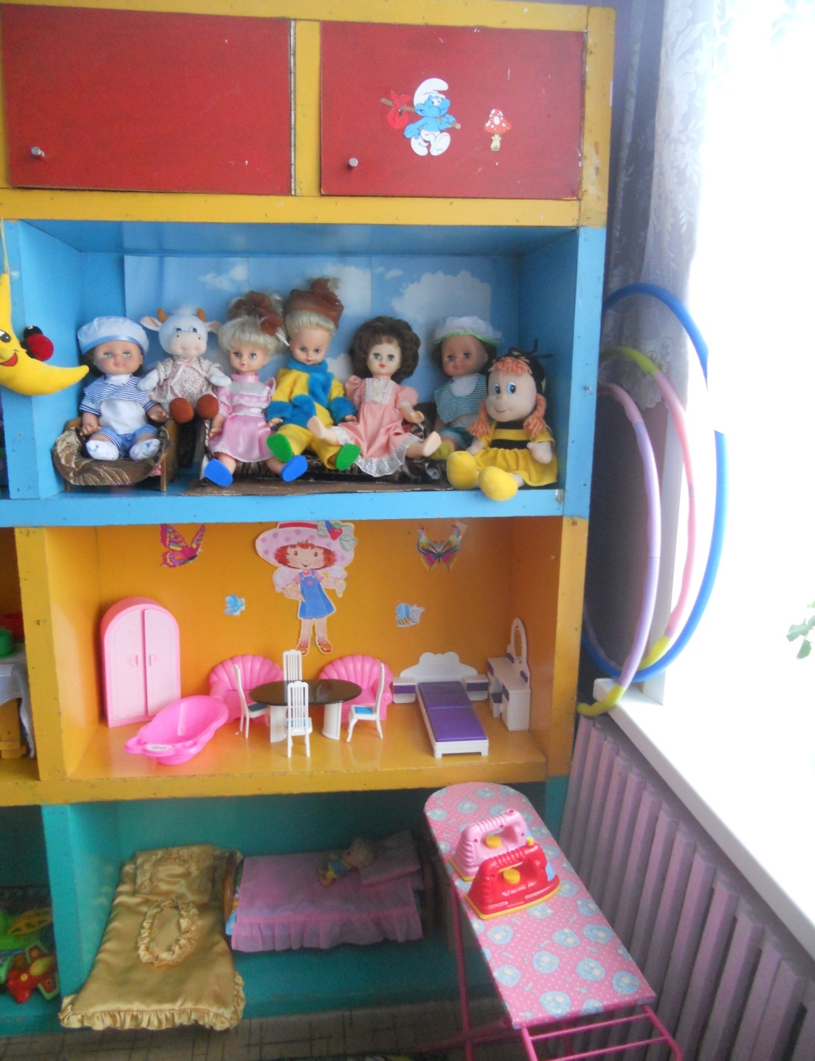

Slide 4
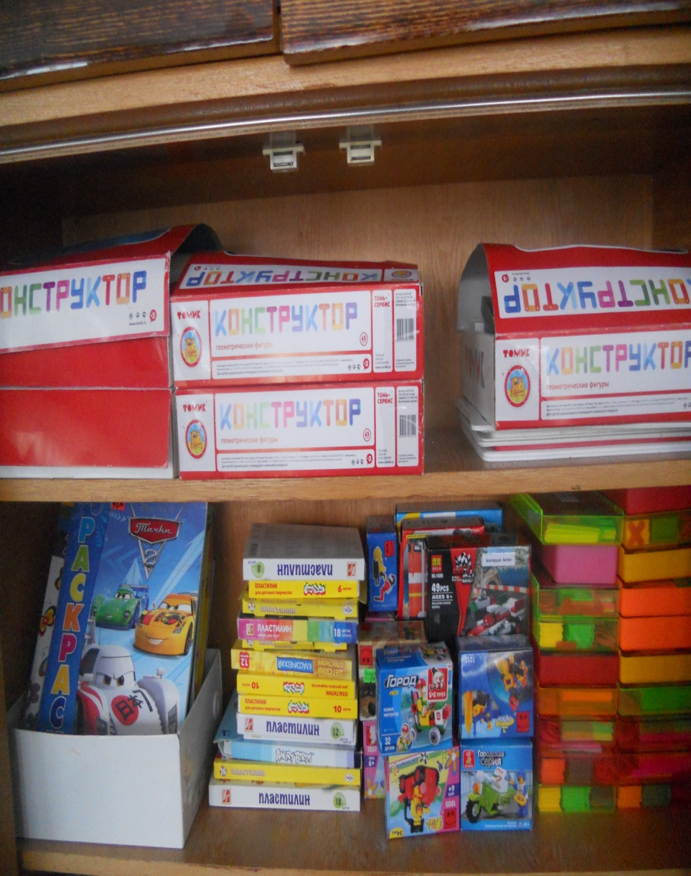
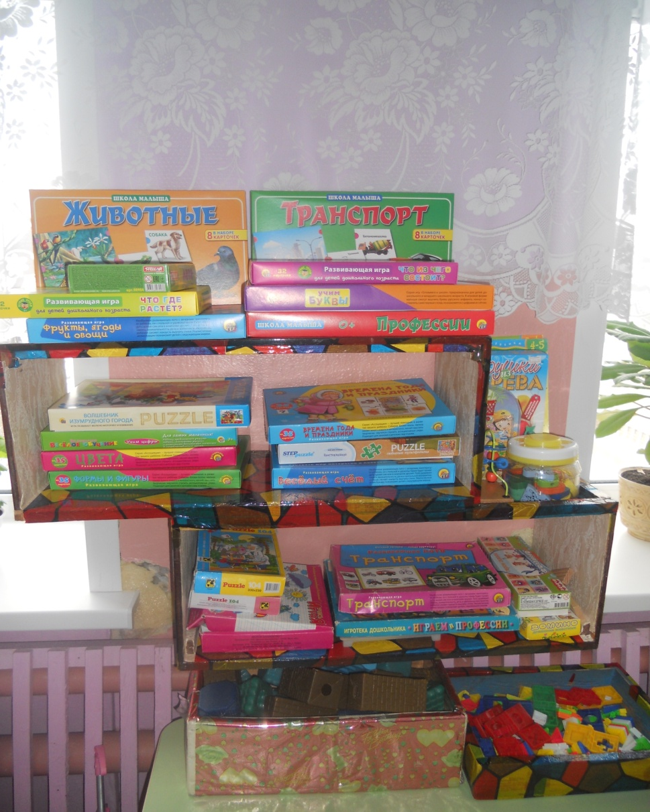
Цент дидактических игр и познавательного развития.

Slide 5
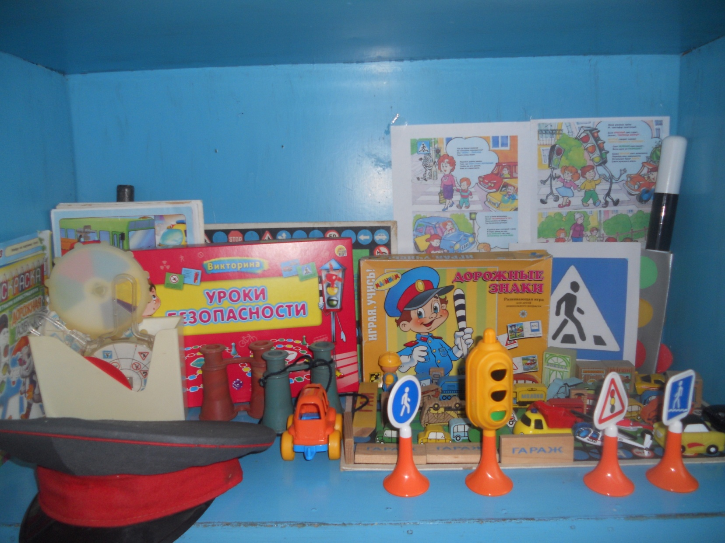
Центр безопасности.

Slide 6
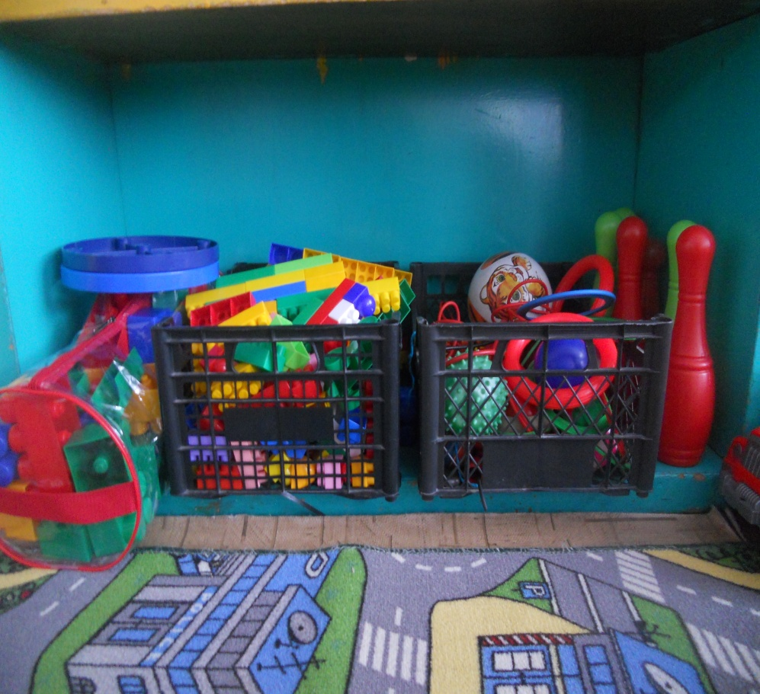
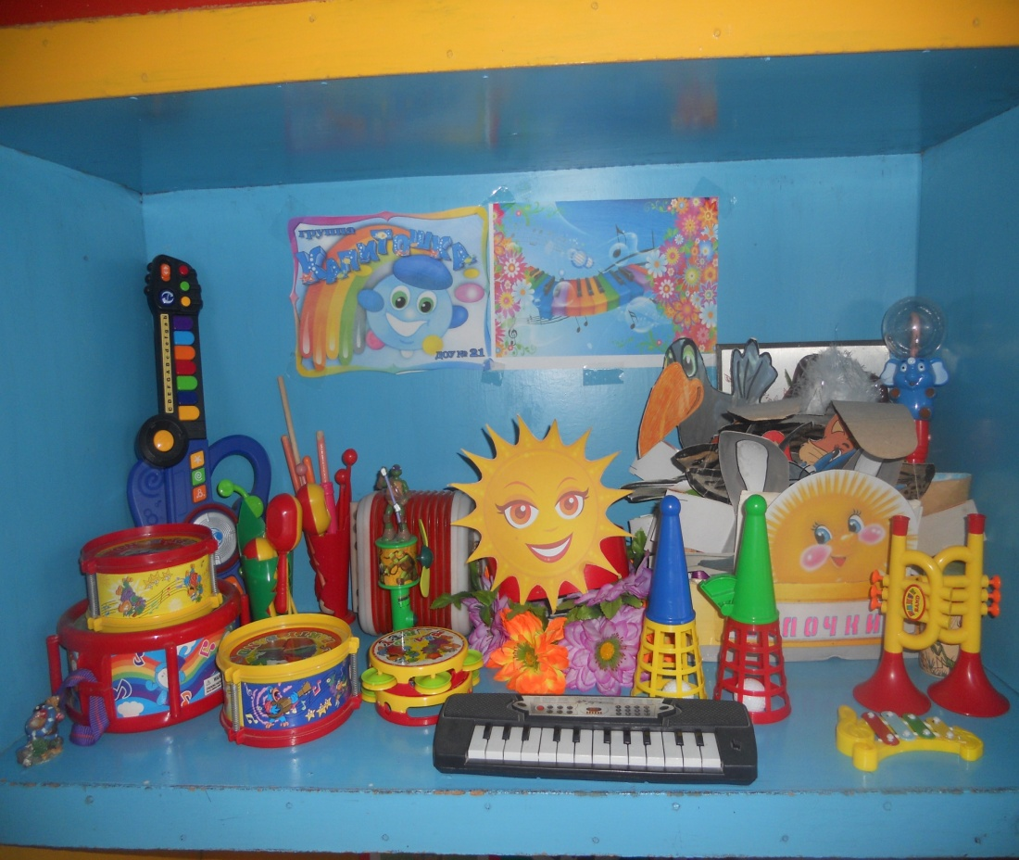
Уголок физического и музыкального развития.

Slide 7
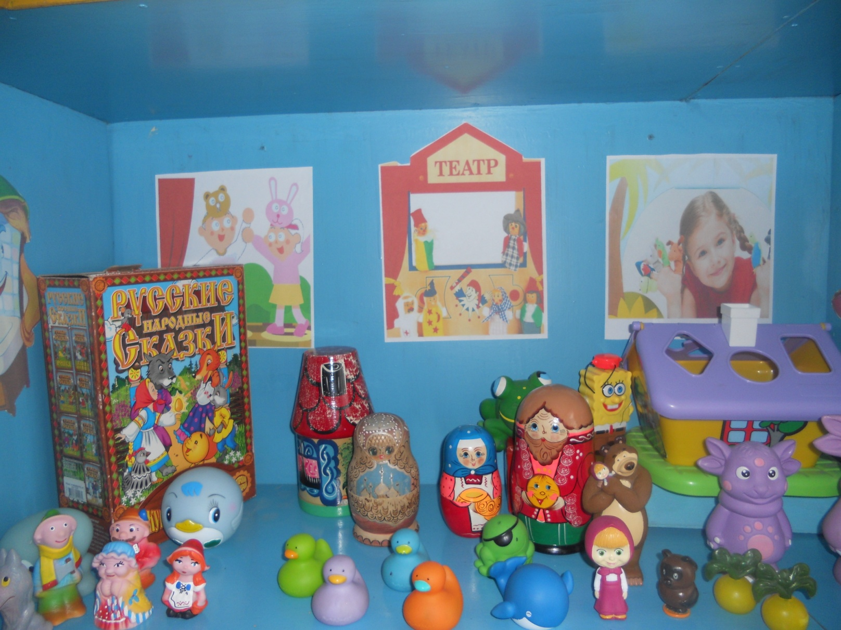
Театральный уголок.

Slide 8
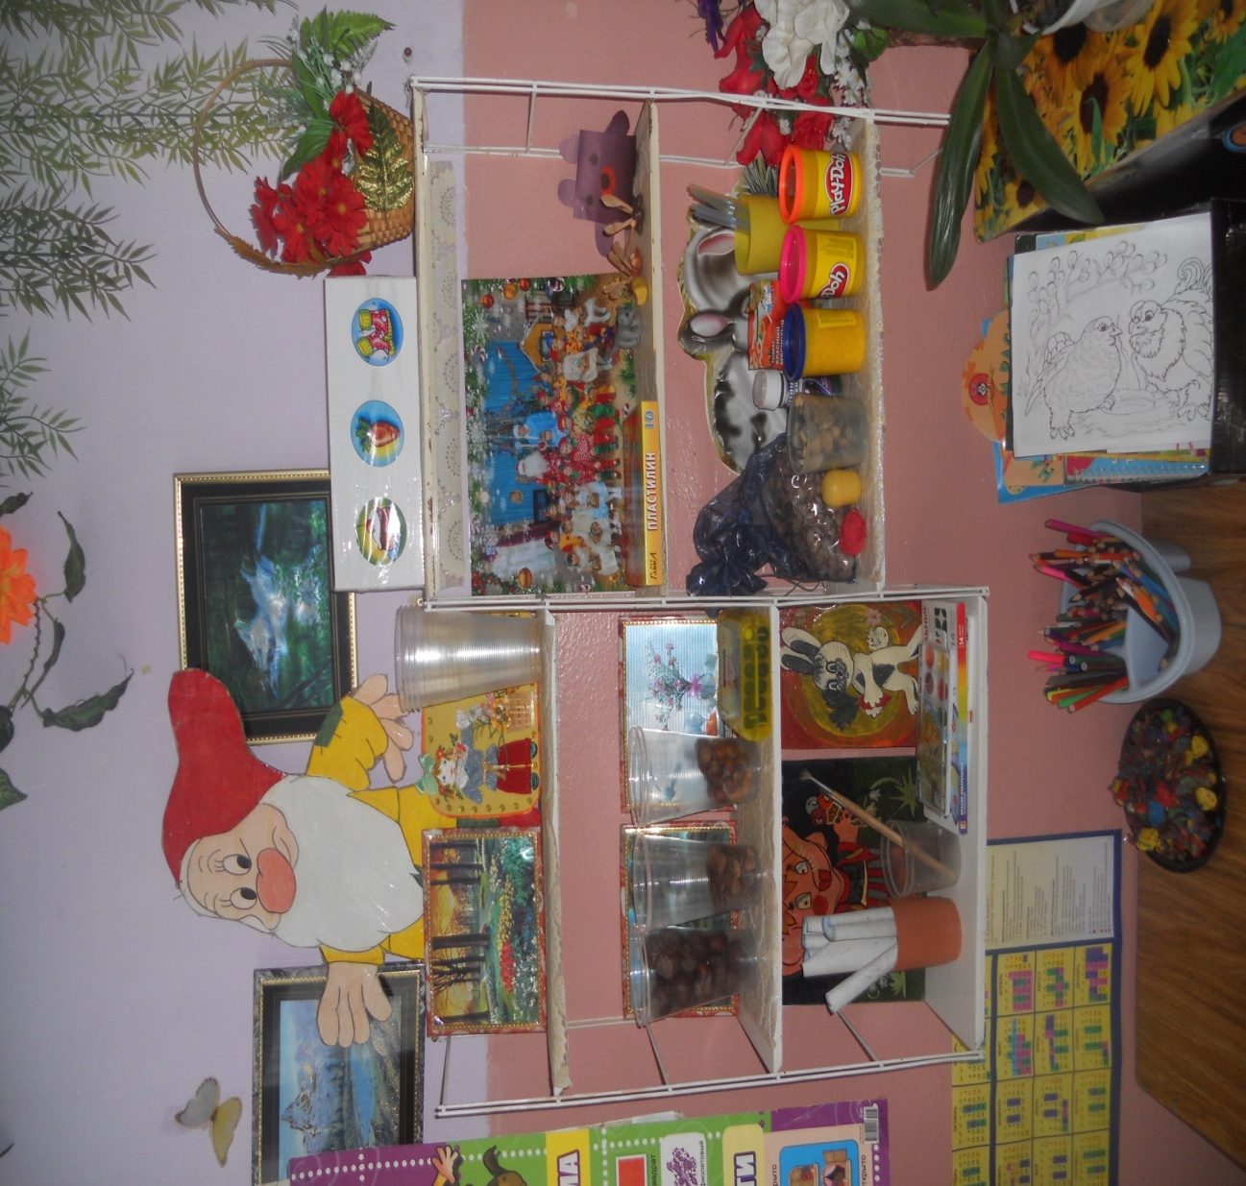
Центр творческой деятельности и экспериментирования.

Slide 9
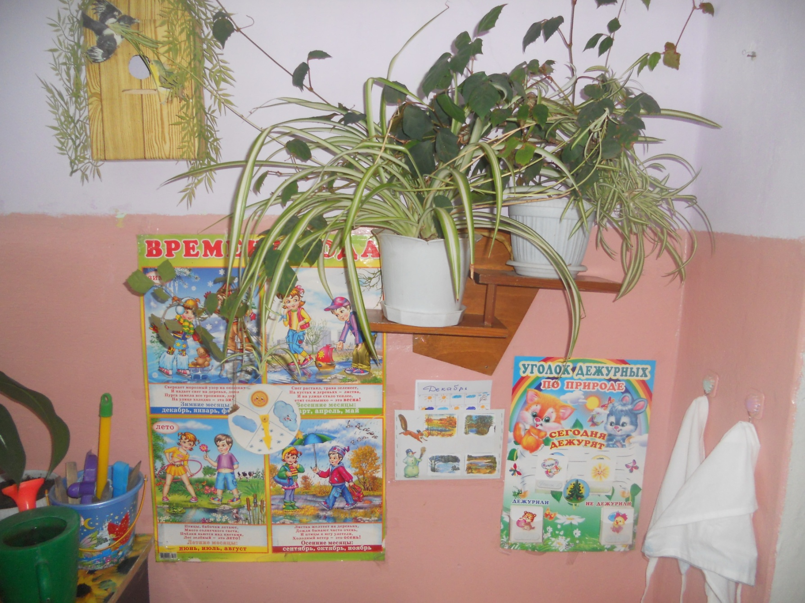
Уголок природы.

Slide 10
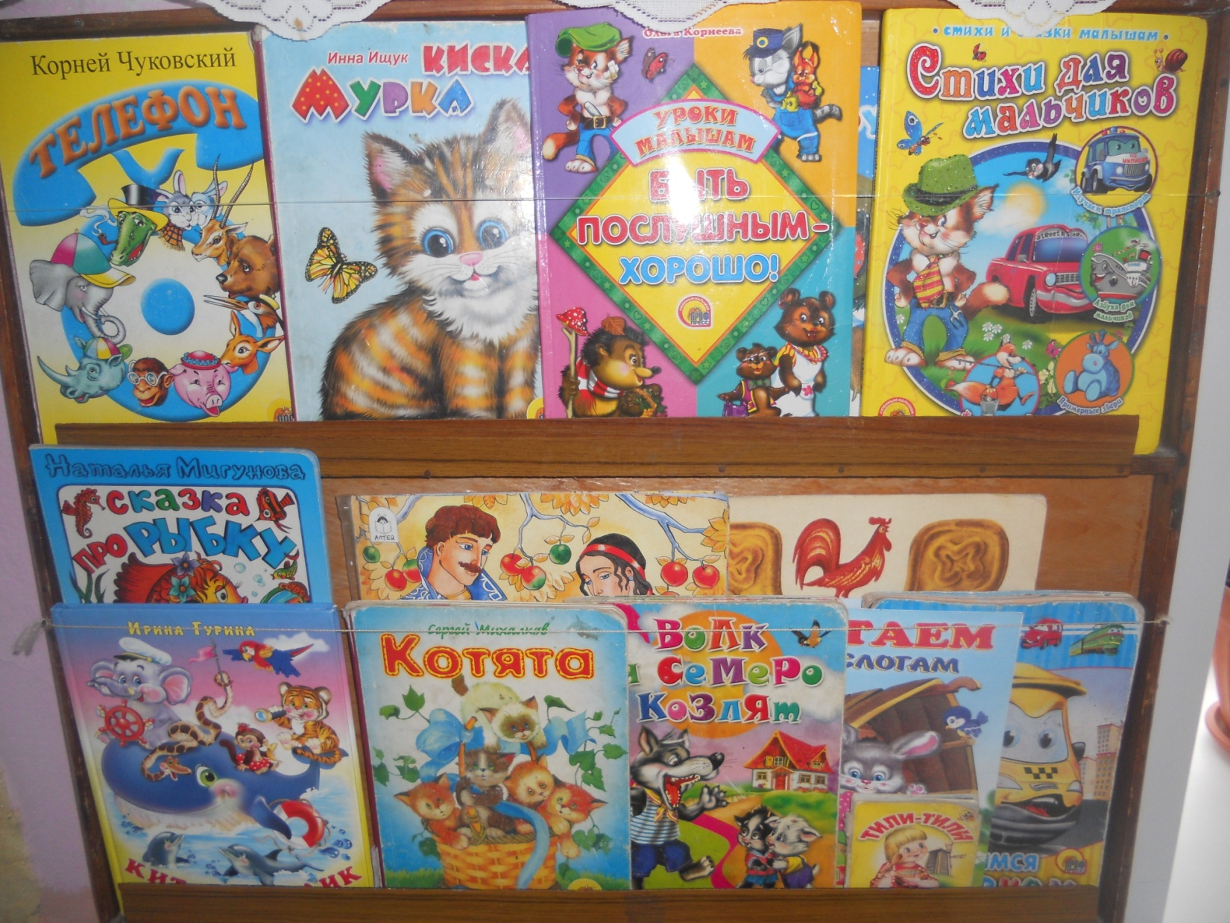
Книжный уголок.

Slide 11
Патриотический уголок.

Slide 12
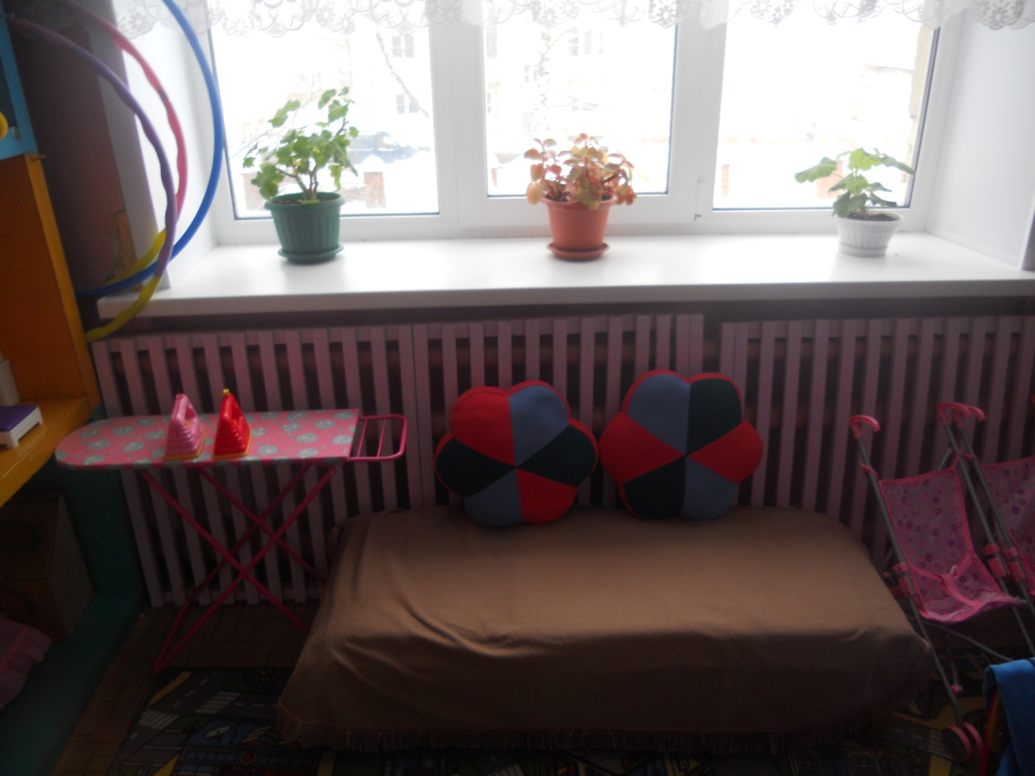
Уголок уединения.

Slide 13
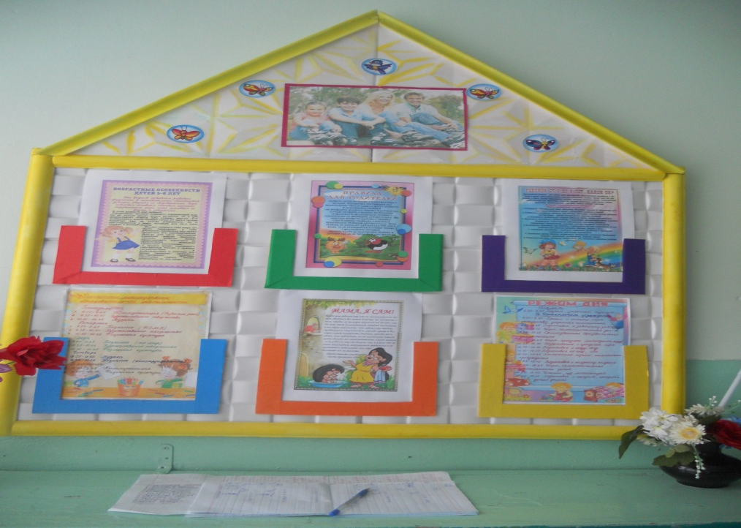
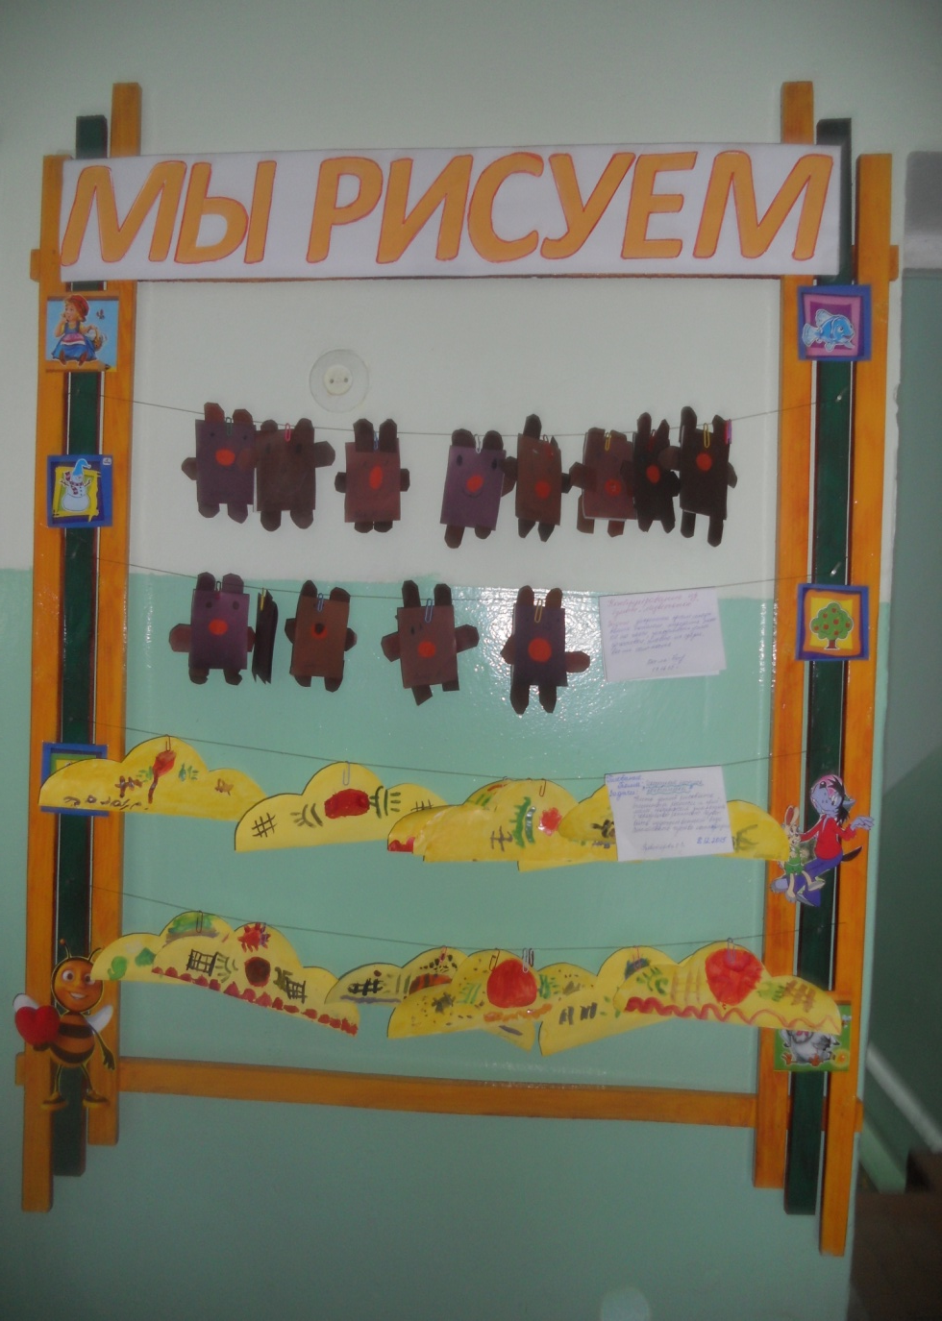
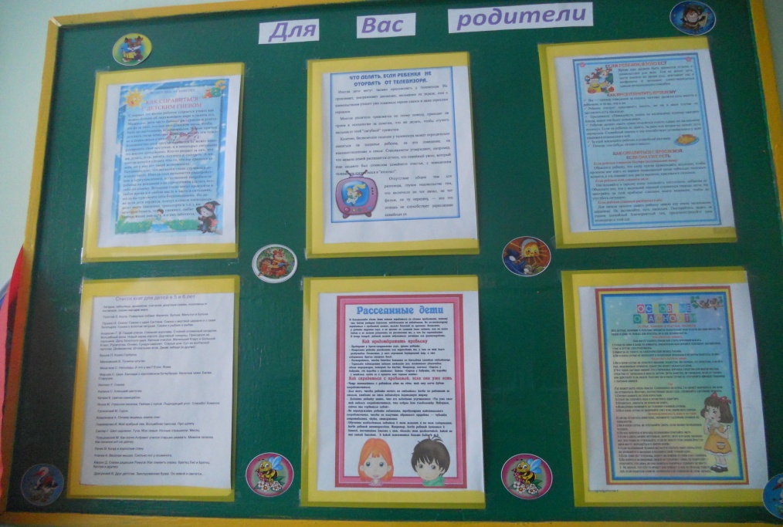
Уголок для родителей.

